Slide 1
大作业输入输出要求

Slide 2
输入要求
输入一共6行，代表当前魔方的状态。
每行为9个字符，每个字符为R（红色），B（蓝色），Y（黄色）。G（绿色），O（橙色），W（白色）之一。这6行输入以顺序，从左上至右下，各自代表一个面的颜色。
6行分别代表前面，后面，右面，左面，顶面和底面。

Slide 3
输出要求
输出仅有一行，为操作的序列
操作包含且仅包含PDF中介绍的六种操作（严格说为十二种）
即：R,Ri,D,Di,L,Li,B,Bi,F,Fi,U,Ui

Slide 4
提示
一个正常的魔方，中心块的颜色是不会变化的。
输入保证，魔方的中心块颜色，一定是红橙相对，蓝绿相对，黄白相对。

Slide 5
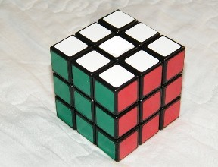
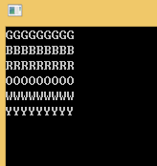
示例
比如右边的魔方，输入应为：

Slide 6
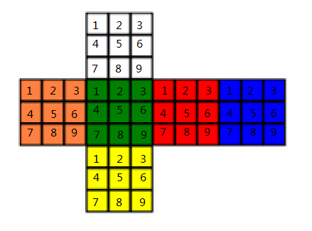
补充说明
关于其他面的输入顺序：
以上一页的示例为例子，其他各个面，输入顺序如下图所示
右图作为对左边的输入样例的补充说明，输入样例见上页

